Slide 1
Gebelik ve psöriasis
Doç.Dr.İlteriş Oğuz Topal
26.10.2022
Prof.Dr.Cemil Taşcıoğlu Şehir Hastanesi Dermatoloji Kliniği

Slide 2
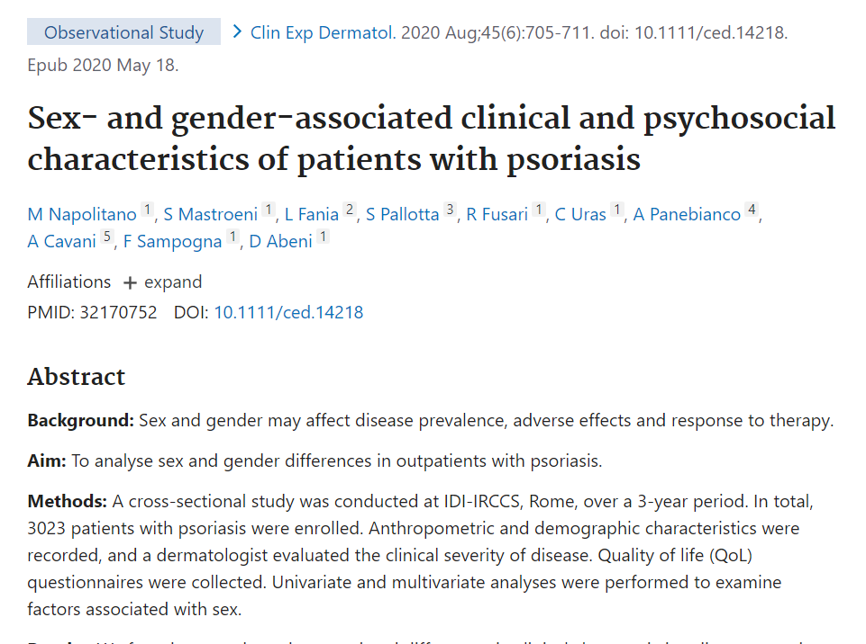
GİRİŞ
Yapılan bir çok çalışmada kronik hastalıkların kadınları erkeklerden daha fazla psikososyal açıdan etkilediği gösterilmiştir.
3023 psöriasis hastası
Psikososyal stres ve yaşam kalitesinde bozulma kadınlarda daha fazla

Slide 3
PSÖRİASİSLİ HASTALARDA GEBELİK ORANLARI
2005 yılında Ulusal psöriasis Vakfı anketine katılan hastaların 1/3’ü hastalıklarının cinsel yaşamlarını da etkilediğini belirtmişlerdir.
Ayrıca psöriasisli kadınlar psöriasis olamayan kadınlara göre çocuk sahibi olma olasılıklarının daha az olduğu belirlenmiştir.
Yakın zamanda bir çalışmada 31.000 çift arasında psöriasisi olan ve olmayan kadınlar arasında psöriasisli olan kadınlarda daha düşük gebelik oranı (%3,1) psöriasis olmayanlarda %3,6 saptanmıştır.
Canlı doğum oranı ise sırası ile %1,4 ve %2,1
Bu farklılıklar özellikle 35 yaş altı 7400 çift arasında çarpıcı
Psöriasisli kadınlarda gebelik olasılığı %22 ve canlı doğum oranı ise %39
Cather JC, Horn EJ, Latremouille-Viau D, Bao Y. Psoriasis is significantly associated with lower rates of pregnancy and live births. Presented at: 70th Annual Meeting of the American Academy of Dermatology; March 16-20, 2012; San Diego, CA.

Slide 4
GEBELİĞE EŞLİK EDEN DURUMLAR
Gebelikte
Kilo artışı
Hipertansiyon
Depresif durumlar

Slide 5
Gebelik doğumda düşük doğum ağırlıklı bebek, preterm doğum, spontan düşük
Psöriasisli gebelerde sezaryan ile doğumlar için artmış risk
%7,4 düşük doğum ağırlıklı bebek psöriasisli gebe
%3,8 psöriasis olmayan gebe (p=0.01)

Slide 6
Çoğu biyolojik kullanan psöriasis hastalarında konjenital malformasyon riskinde artış saptamamışlar.
Şiddetli psöriasis düşük doğum ağırlıklı bebek için risk faktörü

Slide 7
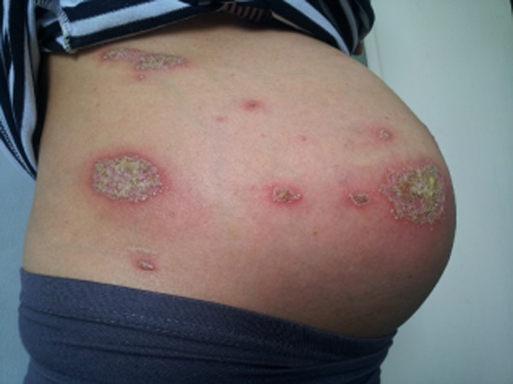
GEBELERDE PSÖRİASİS SEYRİ
Kadınlarda psöriasis %55 remisyona girer. (33-60)
%25 değişmez.
%25 kötüleşir.
Doğum sonrası %65 kötüleşir (40-88)
%25 değişmez.
%10 düzelir.
Düzelme östrojen/progesteron ile ilişkili immunsupresyona bağlı

Slide 8
GEBELERDE PSÖRİASİS SEYRİ İLE İLGİLİ ÇALIŞMALAR

Slide 11
Tedavide kullanılan ilaçların gebelikte etkileri
Prematüre doğum, düşük doğum ağırlıklı bebek siklosporin kullanımı ile ilişkili
Potent topikal steroidlerin uzun süreli kullanımı düşük doğum ağırlıklı bebek ile ilişkili
Sistemik kortikosteroidler konjenital malformasyon ve fetal büyüme geriliği
Biyolojik tedaviler için
Etanerceptte ilk trimesterde spontan abort riski

Slide 12
TOPİKAL STEROİDLER
İlk basamak tedavidir.
Sistemik emilim %0,5 ila 7’dir.
Çok sayıda geniş popülasyon tabanlı çalışmalar ve Cochrane çalışmalarında topikal steroidlerin malformasyonları ve preterm doğum oranlarını artırmadığı gösterilmiştir.
Bununla beraber yüksek potent steroidler ve fetal büyümede durma arasında ilişki vardır.
Absorbsiyon yüzey alanı, anatomik bölge, uygulama sıklığı gibi faktörlere bağlı olarak değişir.
Gebelerde sınırlı miktarda ve belirli sürede uygulama yapılmalıdır.
Aralıklı ve hafif-orta potent steroid kullanılmalıdır. Düşük potent haftada 100 gr’dan az, potent olan 50 gr, yüksek potent haftada 30 gr’dan az kullanılmalı. Düşük veya orta potent olanlar tercih edilir. %64,8
Stria riski yüksektir.

Slide 13
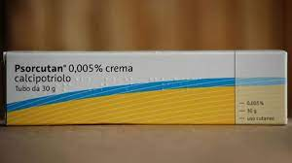
TOPİKAL VİTAMİN D ANALOGLARI
En yaygın yan etki iritasyon
Fazla miktarda kullanım hiperkalsemiye neden olabilir.
İnsanlarda teratojenite olasılığını gösteren çalışma yok. Hayvan çalışmalarında oral kalsipotrienin iskelet anormallikleri sıklığını artırdığı gösterilmiş.
Gebelik kategorisi C
Hipervitaminoz D fetal gelişimi negatif etkileyebilir. Nadiren yüksek seviyede topikal kullanım sonucu meydana gelir.
Haftada 100 gr’dan az kullanım öneriliyor.

Slide 14
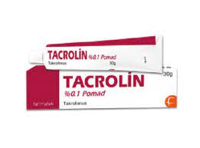
TOPİKAL KALSİNÖRİN İNHİBİTÖRLERİ
Özellikle fasyal, genital ve intertriginöz bölgelerde deri atrofisine neden olmadığı için tercih edilir.
Büyük molekül oldukları için steroidlere göre sistemik emilim azdır.
Oral kullanımda sistemik emilim sonucu düşük doğum ağırlılığı olan bebek ve prematüre bebek bildirilmiştir. Düşük risk
Gebelik kategorisi C
Küçük alanlara günde 5 gram’dan az 2-3 hafta kullanılmalı.

Slide 15
FOTOTERAPİ
PUVA
Psoralen mutajenik ve kromatid değişikliklerine neden olduğu için teratojen etkiler gösterebilir.
PUVA ile tedavi edilen hastalarda düşük doğum ağırlıklı infant sayısında artış olduğu rapor edilmiştir.
Gebelik kategorisi C
UVB
Geniş ve dar bant UVB gebelikte güvenli ve etkilidir.
Spesifik olarak UVB’nin etkinliğini ve aşırı miktarda UVB maruziyetinin gebelerde etkisini değerlendiren çalışma yoktur.
Gebe çiftçi hastaların dışarda fazla vakit geçiren erken doğum, düşük doğum ağırlığı veya konjenital malformasyon bulunmamıştır.
Jeneralize püstüler psöriasisi olan bir gebe kadın topikal steroid ve UVB tedavisi ile tedavi edilmiş ve önemli klinik düzelme olmuş. Sağlıklı bir bebek doğurmuştur.
UVB maruziyeti sonrası serum folat degradasyonu olmaktadır. Yapılan bir çalışmada 36 seans UVB tedavisi gören 30 psöriasisli hastanın 22’sinde folat seviyelerinde azalma olduğpu görülmüştür. Gebelik planlayan kadınlara veya gebelere ilk trimesterde folik asit takviyesi yapılması önerilmektedir.
Bazı otörler gebe kadınların zamanlarının kaybolmaması için ev fototerapisi önermektedir.
Melasması olan gebeler UVB ışığından kaçınmalıdır.

Slide 16
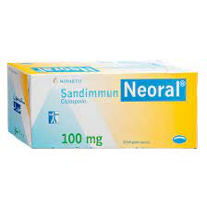
SİKLOSPORİN
Hızlı etkili sistemik bir ajan
Gebelik kategorisi C
Siklosporin tedavisi alan tranplant hastalarının olduğu 15 çalışmanın metaanalizinde, otörler siklosporinin teratojen olmadığına karar verdiler.
Siklosporine maruz kalan gebelerde konjenital malformasyon riski %3’dür. Siklosporine maruz kalan gebelerde preterm ve düşük doğum ağırlıklı bebek doğurma riski yüksek oranlardadır. Ancak transplant hastalarında başka ilaçlarda kullanıldığı için tam bir değerlendirme yapmak zordur. Erken membran rüptürü potensiyeli vardır.
Gebenin kan basıncı kontrolü, preeklampsi riski
%10-15’i plasentadan geçer.
2,5-5 mg/kg/gün 2-16 hafta
Emzirme: İnsanlarda sütte saptanabilir seviyede değil.

Slide 17
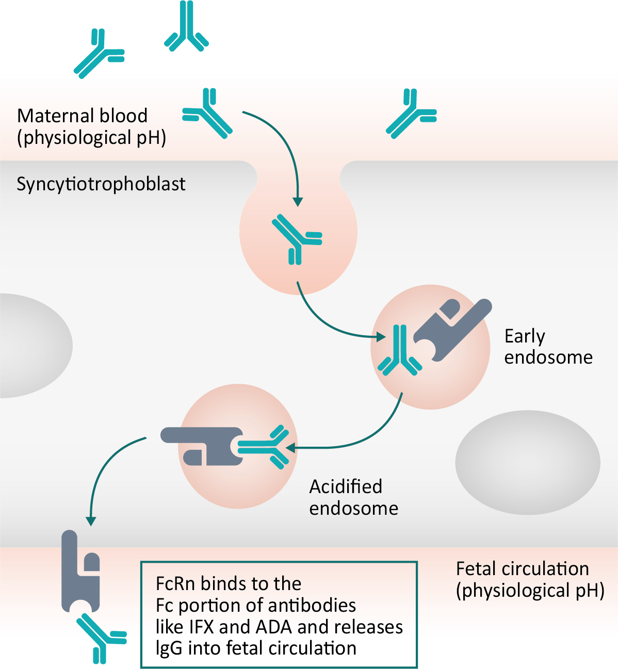
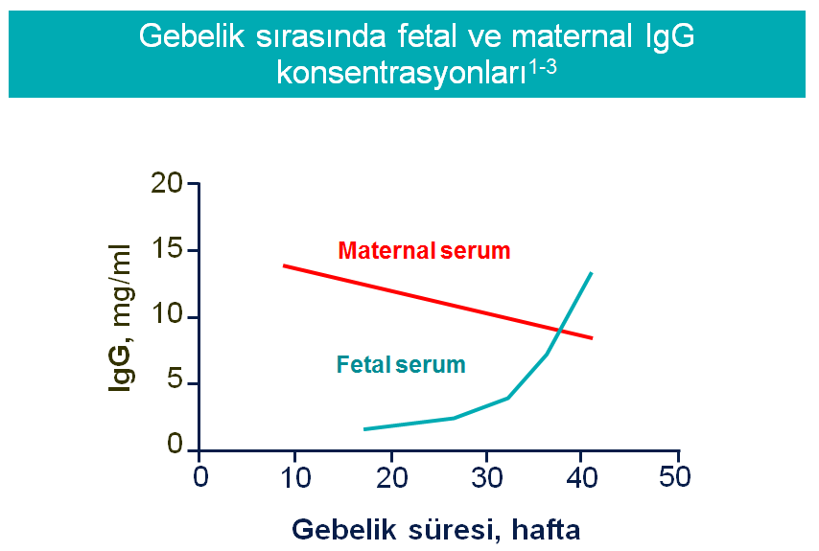
İmmünglobulin plasentayı geçer
Fetal immünite, IgG’nin anneden fetal sirkülasyonu sırasında antikorların transferi sırasında kazanılır^{1,2}
Immunglobulin G plasentadan geçen antikordur. İlk iki trimesterde umbilikal venöz kanda düşük iken 3. trimesterde aktif transport hızlanır. 22. haftada aktif transport başlar. Organogenez 3 ila 8. haftada olduğu için anti-TNF ajanların bu dönemi etkilemediği düşünülür.
Antikorlar plesantadan basit difüzyon aracılığı ile geçmez. Aktif transport Fc reseptörleri ile olur. Ig G1 en etkili geçen antikor.
1. Kane S and Acquah LA. Am J Gastroenterol. 2009;104(1):228–33; 2. Hazes JM et al, Rheumatology. 2011;50(11):1955–68; 3. Malek A. Am J Reprod Immunol. 1996;36(5):248–55; 4. Damas OM et al. J Crohns Colitis. 2015;9(10):928–36.
Notes:
IgG’ler ilk trimesterde plasental bariyeri geçmezler^{1,2}
13. haftaya kadar (en erken tetkik) fetal IgG’lerde lineer, 32. haftadan sonra ise anlamlı bir yükseliş görülür^{2,3}
Öncelikli alttip geçişi: IgG1>IgG4>IgG3>IgG2^{1,3}

Slide 18
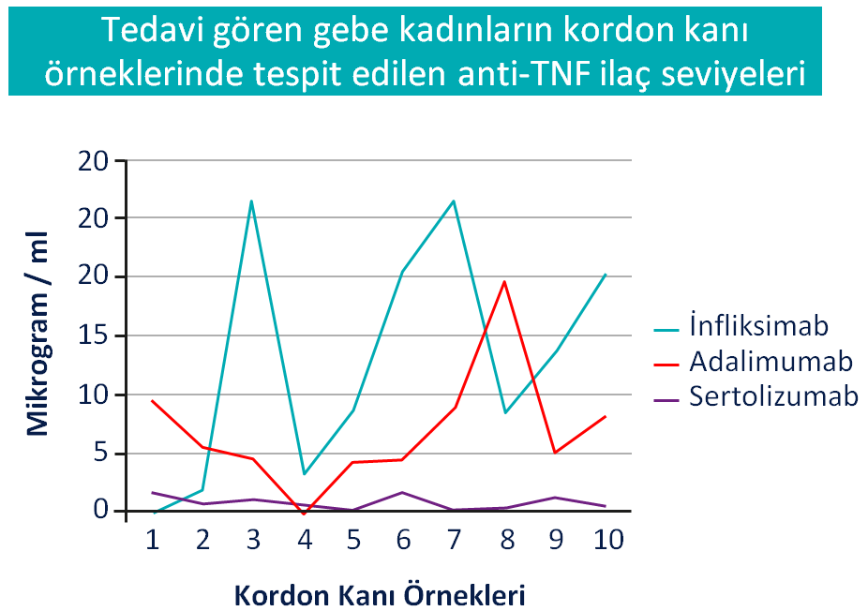
BİYOLOJİK AJANLAR
*İnfliksimab, adalimumab, ustekinumab ve sekukinumab Ig G 1 monoklonal antikorlardır ve ilk trimesterde geçiş azken ikinci ve üçüncü trimesterde artar.
*Etanercept TNF reseptör füzyon proteinidir ve transplasental geçiş daha azdır.
*Sertolizumab pegile antijen bağlayan fragman (FAB) antikoru plasentadan geçmez.
Hoffman MB, Farhangian M, Feldman SR. Psoriasis during pregnancy: characteristics and important management recommendations. Expert Rev Clin Immunol. 2015 Jun;11(6):709-20.

Slide 19
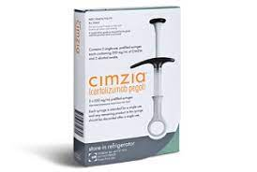
SERTOLİZUMAB
Güvenli
Plesantadan geçmiyor.
Özellikle 1. ve 2. trimesterde düşük riskli kabul edilir.
Wolf DC, F€orger F, Cush JJ et al. Retrospective analysis of certolizumab pegol use during pregnancy: update of impact on birth outcomes. Arthritis Rheum. 2013; 65(Suppl 10): S187–8.

Slide 20
İMPETİGO HERPETİFORMİS
Sistemik tedaviler

Slide 22
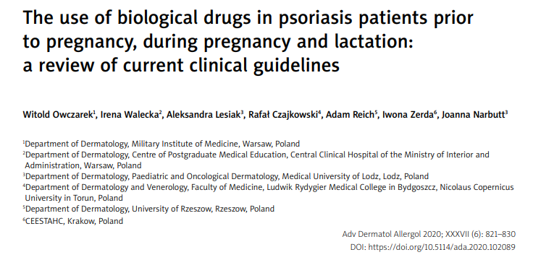

Slide 23
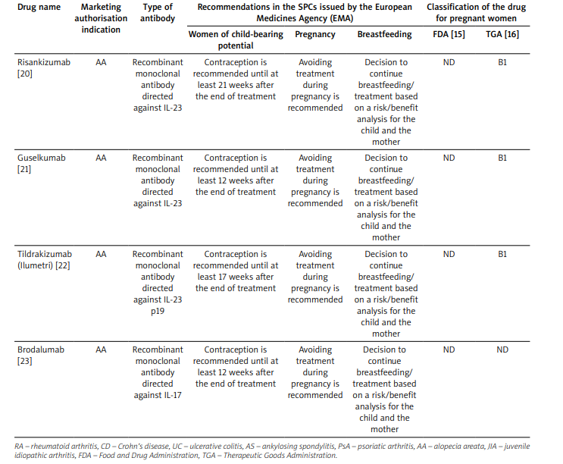

Slide 24
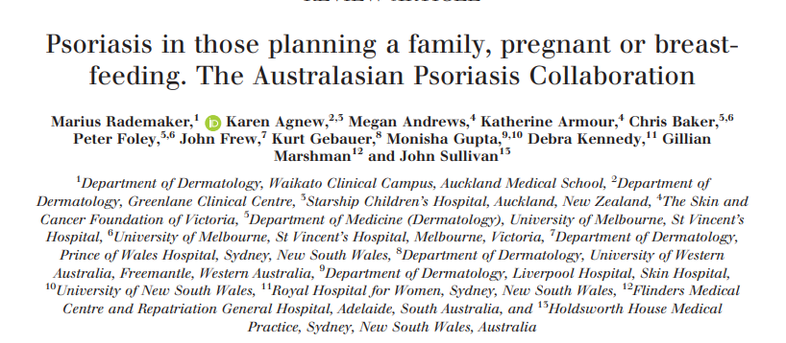

Slide 26
Rademaker M, Agnew K, Andrews M, Armour K, Baker C, Foley P, Frew J, Gebauer K, Gupta M, Kennedy D, Marshman G, Sullivan J. Psoriasis in those planning a family, pregnant or breast-feeding. The Australasian Psoriasis Collaboration. Australas J Dermatol. 2018 May;59(2):86-100. doi: 10.1111/ajd.12641. Epub 2017 May 23. PMID: 28543445.

Slide 27
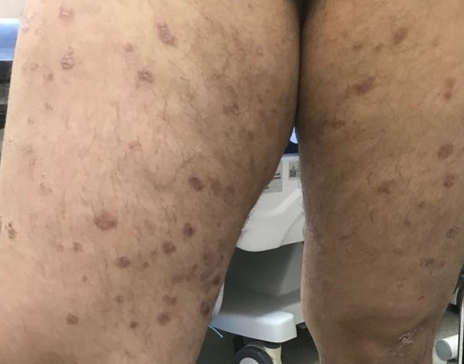
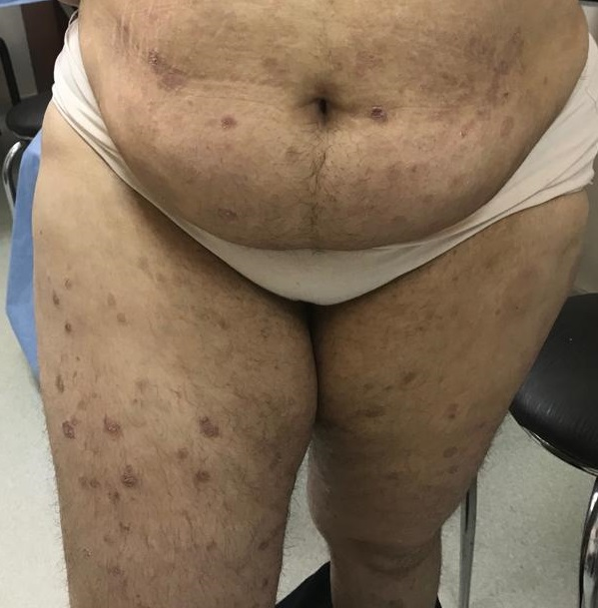
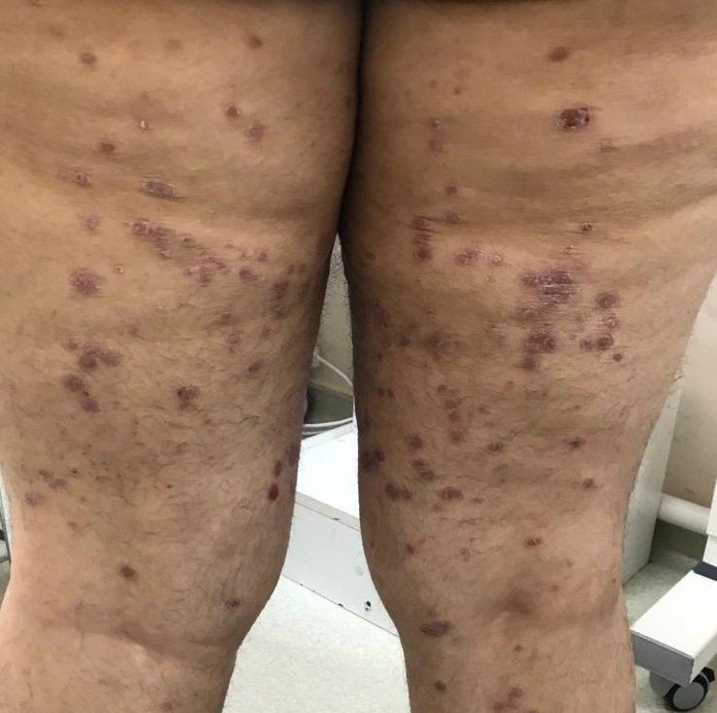
VAKA
33 yaş kadın
20 yıldır psöriasis
Annede psöriasis
Major depresyon
Asitretin, fototerapi
2011 yılında adalimumab ----- 2 yıl sık üsye, sık idrar yolu enfeksiyonu
2013 siklosporin -----9 ay sekonder direnç
Aralık 2013 Metotreksat 3 ay Gis intoleransı
Ocak 2014 Etanercept ---- 7 ay Lezyonlarda artış
Ağustos 2014 İnfliximab -----Ocak 2017 gebelik Kesildi..
Gebelik dönemi lezyonlarda artış, Özellikle 6. aydan sonra şiddetli lezyonlar
Yatış yapıldı. 7 aylık. Topikal steroid ve dar bant UVB
Siklosporin başlandı. Lezyonlarda gerileme. Yan etki hipertansiyon
Doğum sonrası Kasım 2017 infliximab
Eylül 2019’a kadar mtx ve dönem dönem siklosporinle kombine biyolojik
Sekukinumab tedavisine geçildi.
Kasım 2019 PASI:0 Paradoksal artirit, yürüyememe
Ocak 2019 Leflunomid Hipertansiyon
Mart 2019 Sekukinumab kullanırken gebe, 6 hafta sonra abort
Eklem ağrıları
Romatoloji konsültasyonu İksekizumab
En son takip tarihi Mart 2022 PASI:0, ağrılar düzeldi.

Slide 28
SONUÇ
Sonuç olarak psöriasis gebelikte farklı seyredebilir.
Gebelerde düşük doğum ağırlığı, preterm doğum gibi komplikasyonlar meydana gelebilir.
Güvenli olan tedavi seçenekleri ile takip önem arz etmektedir.
Düzenli takip ve hastanın psikolojik açıdan da desteklenmesi gebeliğin sorunsuz geçmesini sağlayacaktır.

Slide 29
TEŞEKKÜRLER

